Slide 1
Выпускная квалификационная работа Специализированные комплексы упражнений, формирования подвижности плечевого пояса у обучающихся 6-х классов, занимающихся волейболом
МИНИСТЕРСТВО НАУКИ И ВЫСШЕГО ОБРАЗОВАНИЯ РОССИЙСКОЙ ФЕДЕРАЦИИ
КРАСНОЯРСКИЙ ГОСУДАРСТВЕННЫЙ ПЕДАГОГИЧЕСКИЙ УНИВЕРСИТЕТ им. В. П. Астафьева
Выполнил:
студент группы JO-Б14Е-01 Жернаков Иван Викторович Научный руководитель: доцент Люлина Наталья Владимировна

Slide 2
Цель исследования:
Цель исследования: обосновать и разработать комплексы специализированных упражнений формирования подвижности плечевого пояса у обучающихся 6-х классов и проверить их результативность в педагогическом эксперименте.

Slide 3
Объект исследования: учебно-тренировочный процесс обучающихся 6-х классов, занимающихся волейболом.
Предмет исследования: специализированные комплексы упражнений, формирование подвижности суставов плечевого пояса у обучающихся 6-х классов, занимающихся волейболом.

Slide 4
Задачи:
1. Изучить состояние исследуемой проблемы по данным научно-методической литературы;
2. Разработать специализированные комплексы упражнений для формирования подвижности плечевого пояса у обучающихся 6-х классов, занимающихся волейболом;
3. Отобрать контрольные тесты для оценки формирования подвижности плечевого пояса у обучающихся 6-х классов, занимающихся волейболом;
4. В педагогическом эксперименте проверить результативность внедрения специализированных комплексов упражнений у обучающихся 6-х классов, занимающихся волейболом.

Slide 5
Гипотеза
предполагается, что развитие плечевого пояса у обучающихся 6-х классов, занимающихся волейболом будет эффективным если будут разработаны специализированные комплексы упражнений и внедрены в учебно-тренировочный процесс.

Slide 6
Методы исследования
1. Анализ и обобщение научно-методической литературы.
2. Анализ программ.
3. Педагогическое наблюдение.
4. Тестирование.
5. Педагогический эксперимент.
6. Математико-статистическая обработка.

Slide 7
Организация исследования
I этап : рассмотрение, изучение и анализ научной методической литературы по определению цели и задач исследования.
II этап : педагогическое наблюдение и контрольные испытания по запланированным тестам.
III этап : педагогическое наблюдение и тестирование. Анализ полученных результатов.

Slide 8
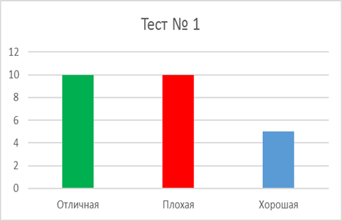
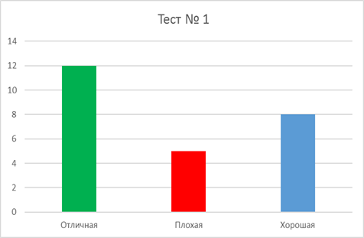
Результаты до и после применения комплексов упражнений Тест №1

Slide 9
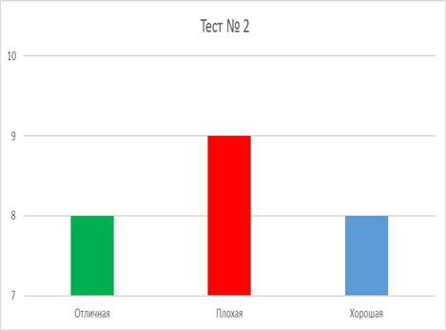
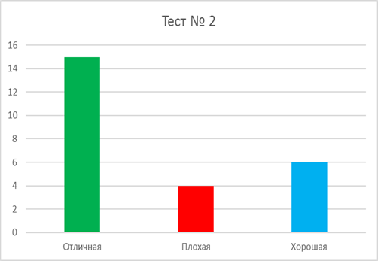
Результаты до и после применения комплексов упражнений Тест №2

Slide 10
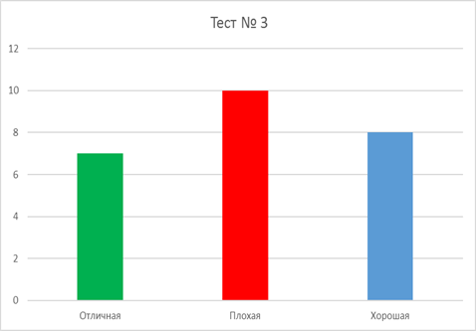
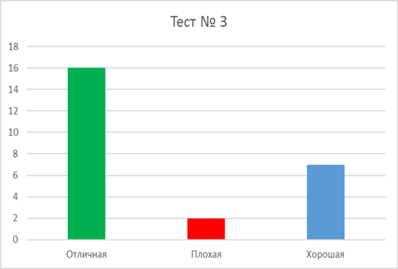
Результаты до и после применения комплексов упражнений Тест №3

Slide 11
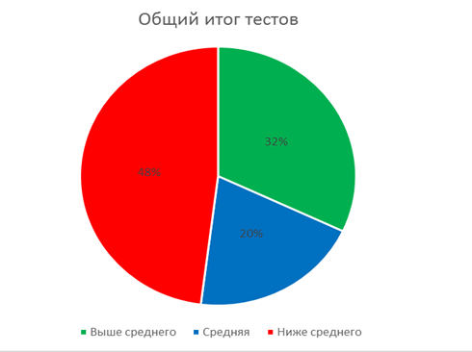
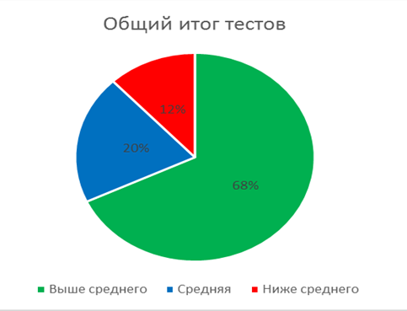
Общий итог тестов до и после применения комплексов упражнений

Slide 12
Выводы:
1.В ходе анализа литературных источников было установлено что в волейболе в самой серьезной травмой является травма позвоночника, в том числе и плечевой пояс.;
2.Разработанны специализированные комплексы упражнений и применены на занятиях по волейболу, для формирования подвижности плечевого пояса у обучающихся 6-х классов.
3.Савнение результатов до и после тестирования подтверждает, что разработанные комплексы упражнений для развития плечевого пояса у общающихся 6-х классов, занимающихся волейболом, оказался эффективным. До эксперимента только 37 % обучающихся выполнили тесты выше среднего, после применения комплексов упражнений уровень подвижности плечевого пояса стал выше и составлял 68 % .
Исходя из наших полученных данных выдвинутая в исследовании гипотеза подтвердилась.

Slide 13
СПАСИБО

